Slide 1


Domine a força do Front-end
CSS JEDI
Alexandre A. Silva

Slide 2
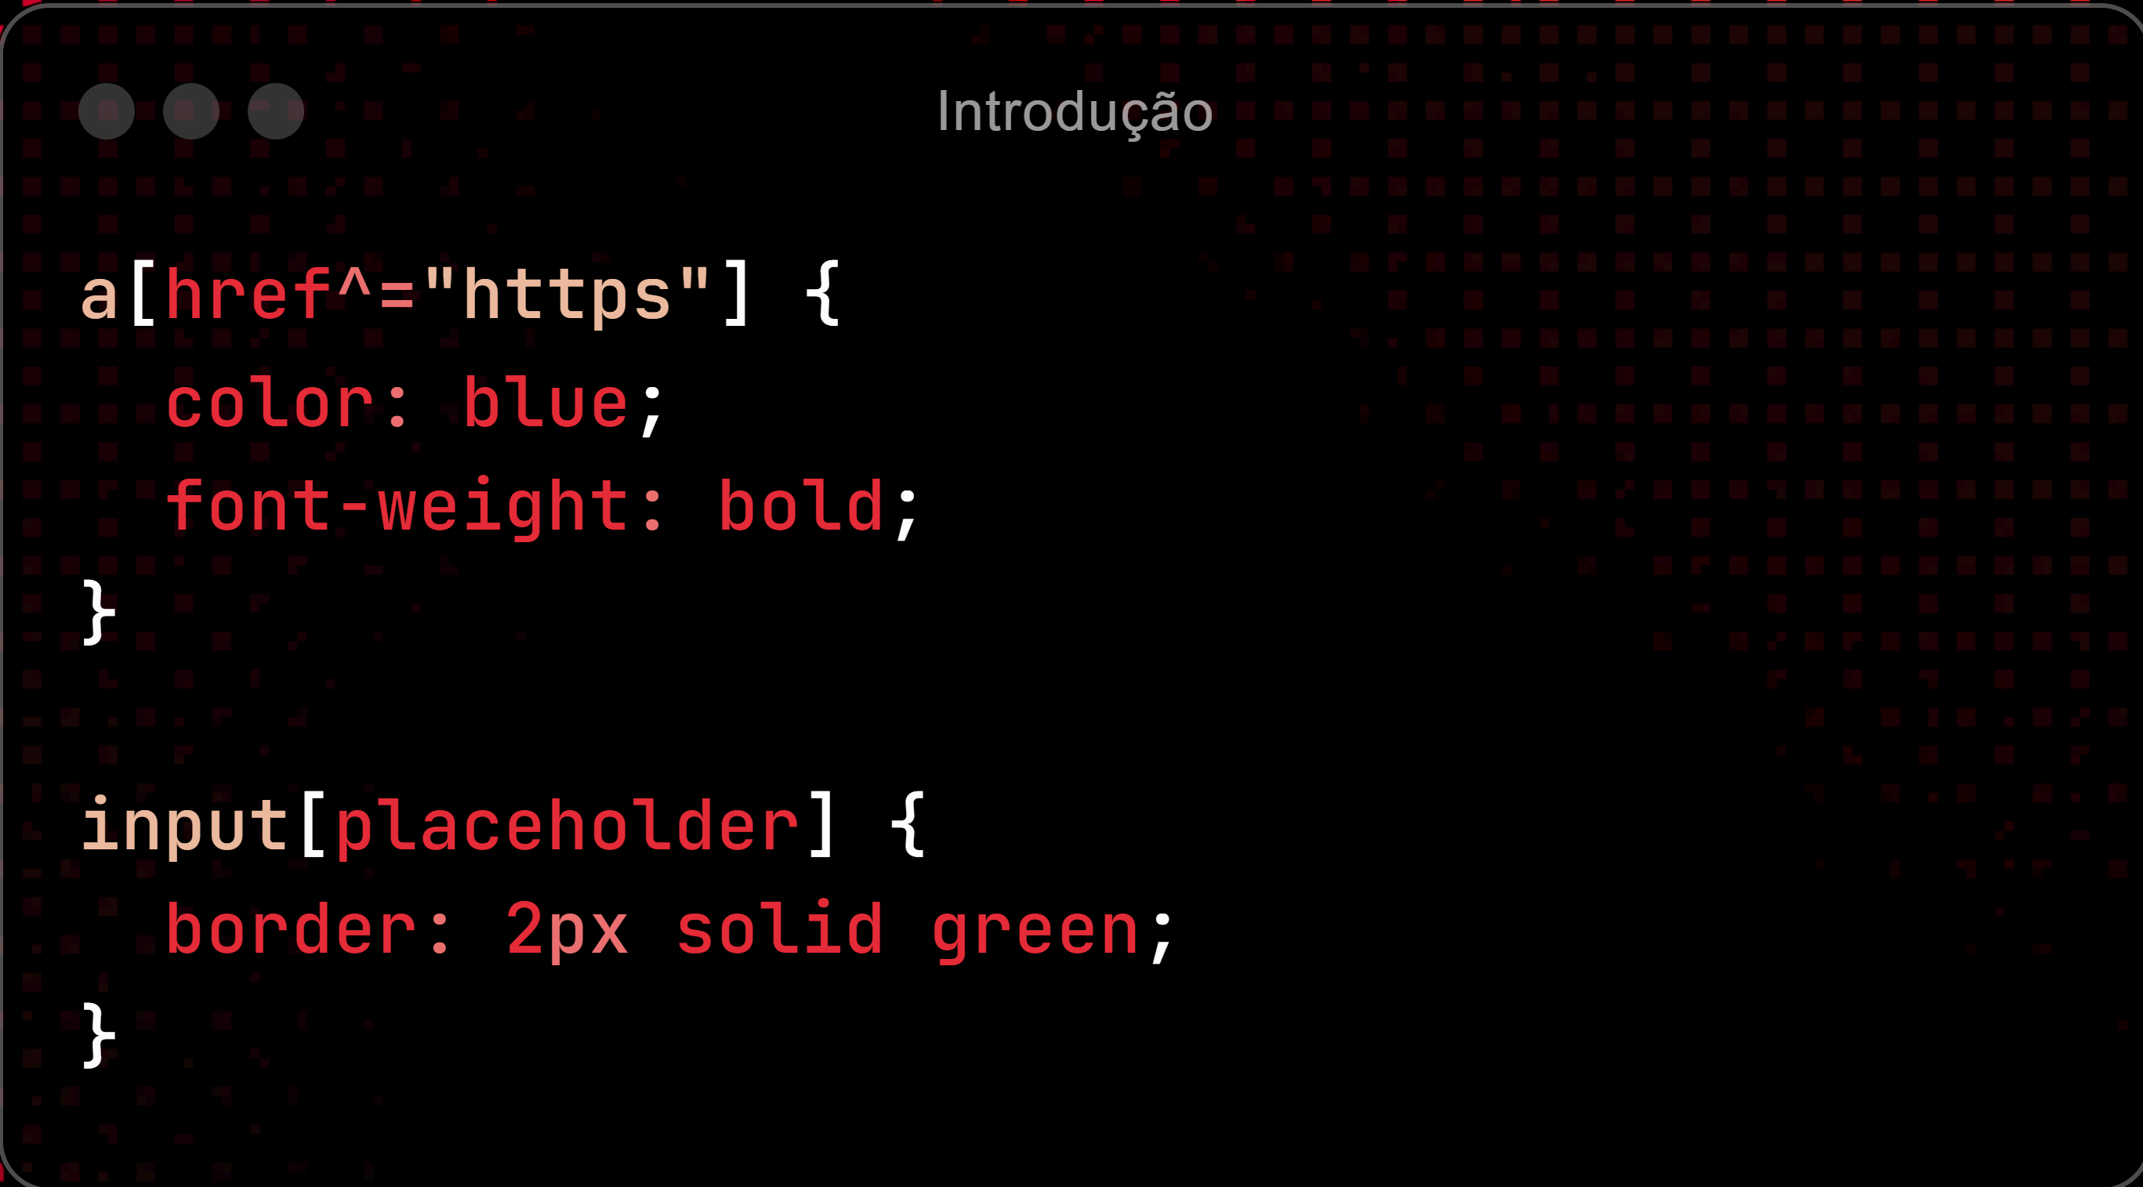
Guia Prático dos Principais Seletores CSS
Aprenda a Estilizar com Precisão e Eficiência
CSS é a base para estilizar páginas web e criar experiências visuais atraentes. Conhecer os seletores é essencial para aplicar estilos de forma eficaz. Neste guia, você encontrará uma lista dos principais seletores CSS, explicados de maneira simples, com exemplos reais para facilitar sua compreensão e aplicação prática.

Slide 3
01
SELETORES BÁSICOS
Neste capítulo, abordaremos os seletores mais comuns e simples do CSS, ideais para iniciantes. Eles permitem estilizar elementos diretamente por suas tags, classes ou IDs.

Slide 4
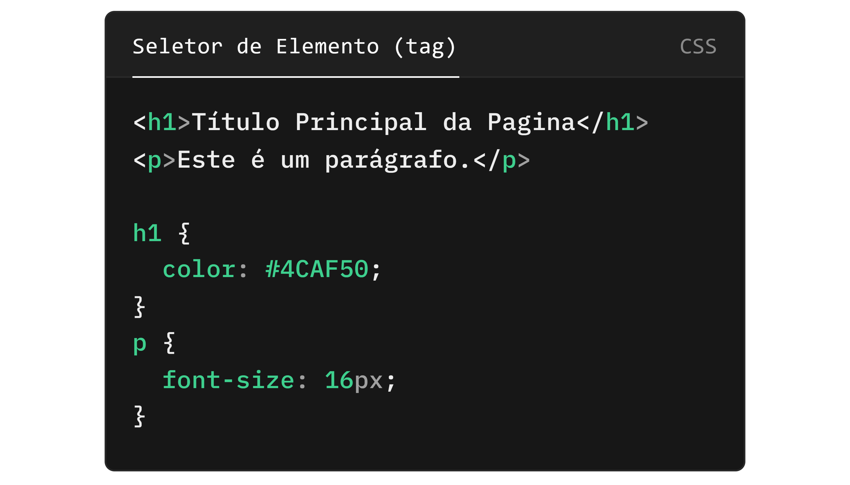
Seletor de Elemento (Tag)
É utilizado para selecionar todos os elementos de um determinado tipo ou nome de tag na página, como <div>, <p>, <h1>, entre outros. Ele aplica estilos a todos os elementos que correspondem a esse nome de tag, sem a necessidade de classes ou IDs específicos.
Resultado: Todos os <h1> ficam em um tom de verde, e os <p> têm tamanho de fonte 16px.

Slide 5
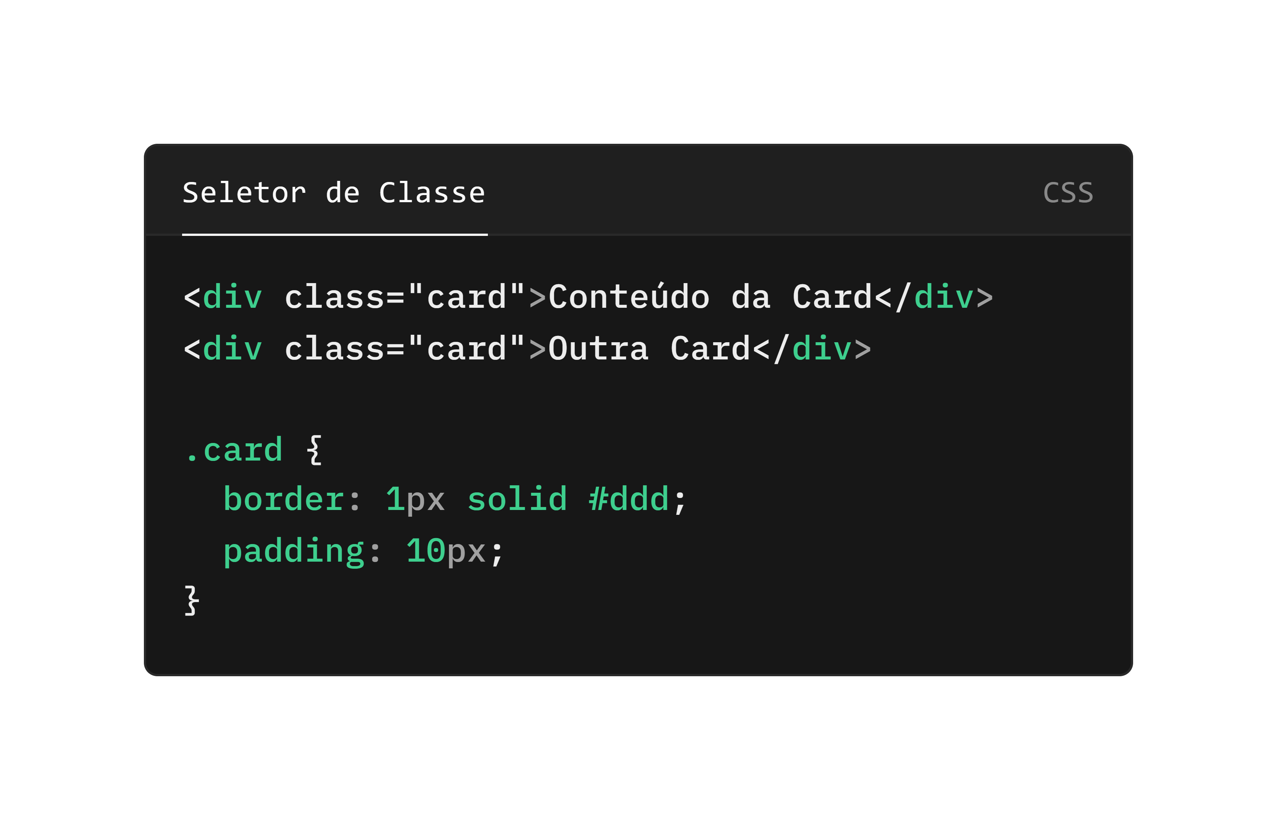
Seletor de Classe
Usado para aplicar estilos a elementos com uma classe específica. É muito útil para reutilizar estilos em diferentes partes do site.
Resultado: Todos os elementos com a classe card recebem uma borda e espaçamento interno.

Slide 6
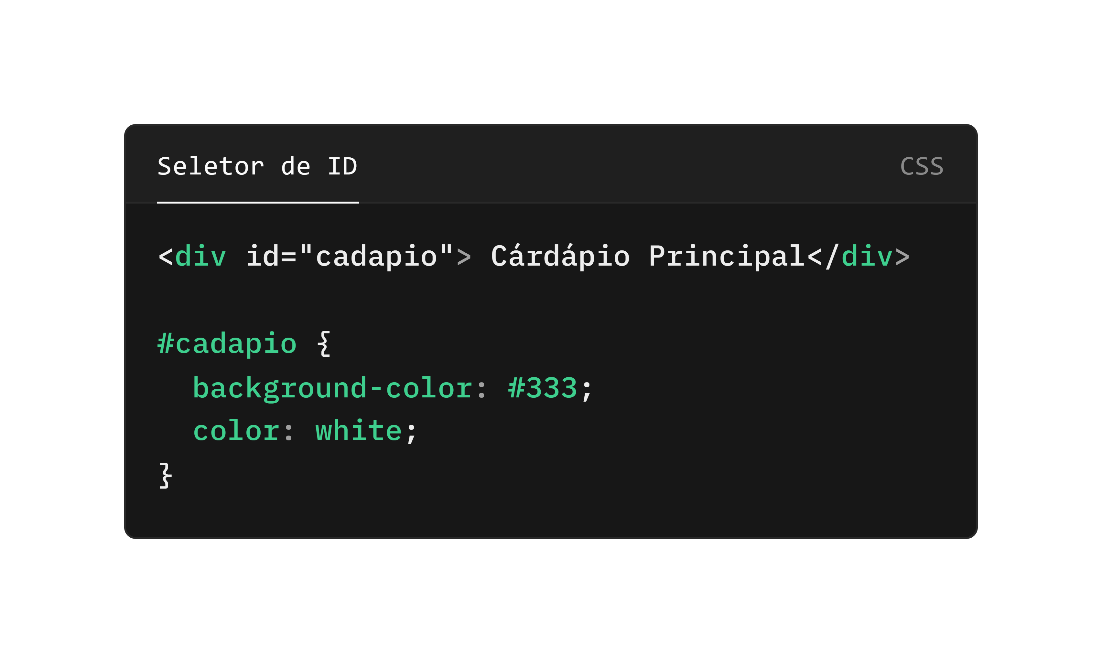
Seletor de ID
Aplica estilo a um elemento com um ID único. Deve ser usado com moderação para evitar dificuldades de manutenção do código.
Resultado: O elemento com ID cardapio recebe um fundo escuro e texto branco.

Slide 7
02
SELETORES AVANÇADOS
Os seletores avançados permitem criar estilos mais específicos e precisos, ideais para projetos complexos. Eles ajudam a estilizar elementos com base em atributos, hierarquia e outros critérios.

Slide 8
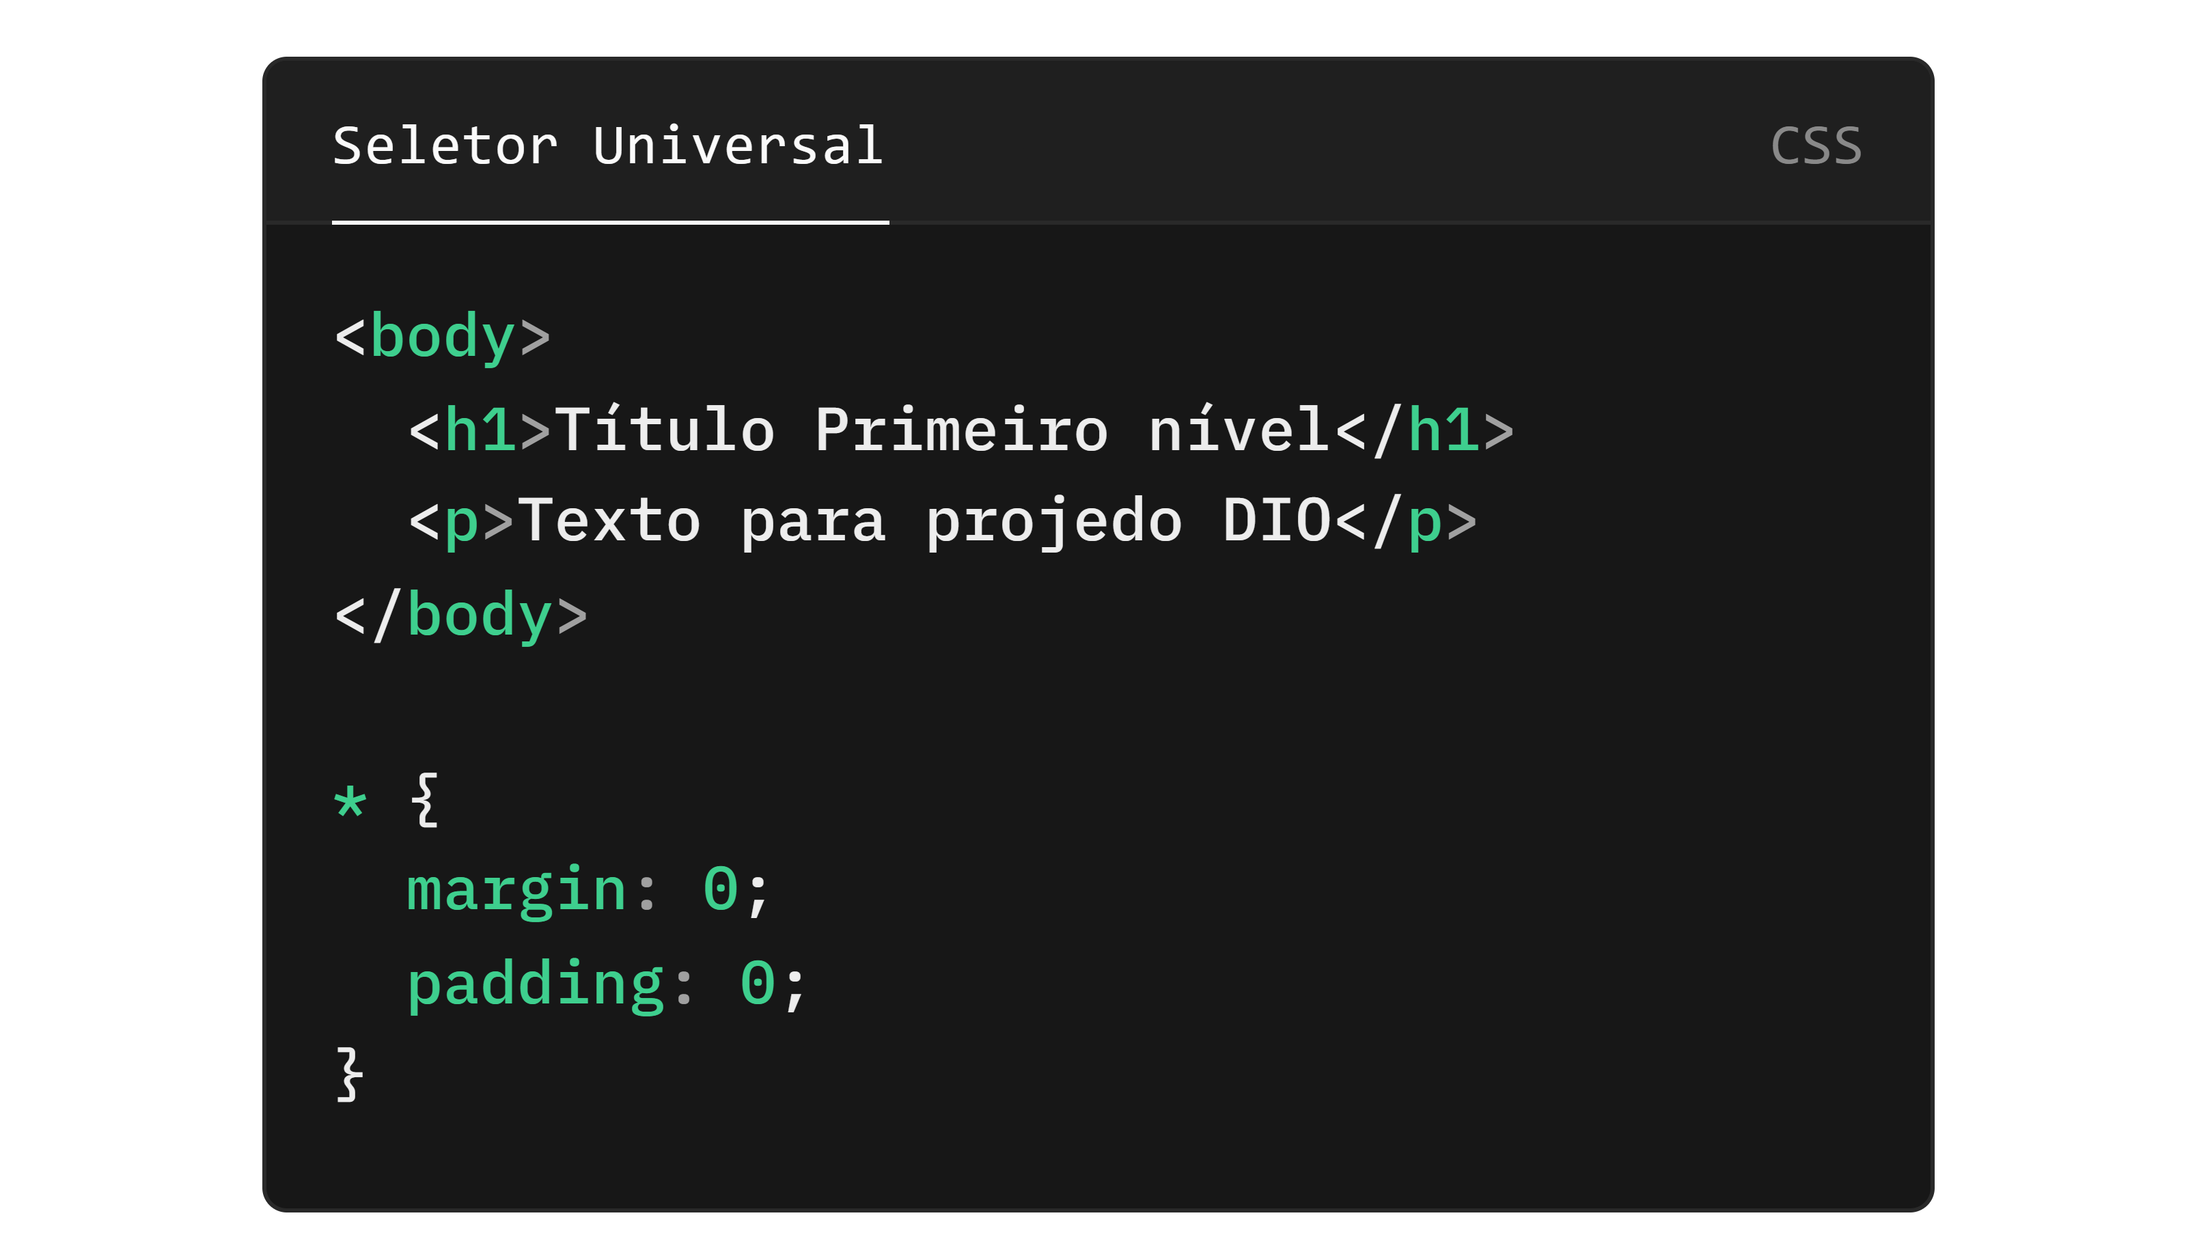
Seletor Universal
O seletor universal em CSS é representado por um asterisco (*) e é utilizado para selecionar todos os elementos de uma página. Ele aplica estilos de forma global, sem distinção entre as tags.
Resultado: Remove espaçamentos de todos os elementos.

Slide 9
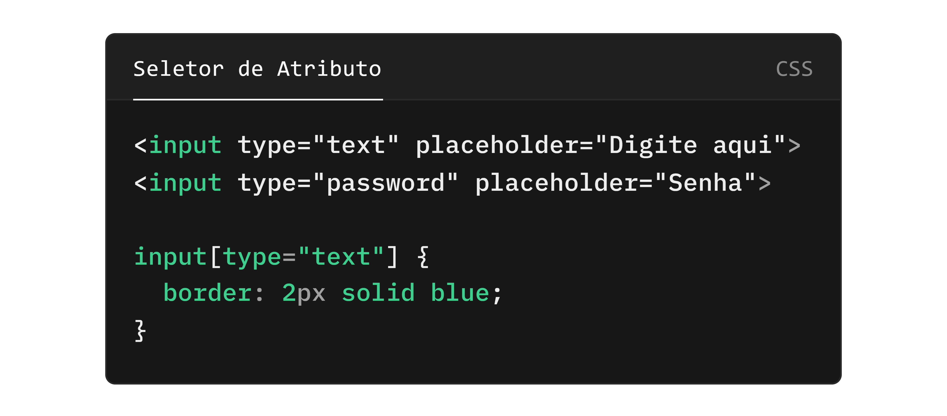
Seletor de Atributo
O seletor de atributo aplica estilos a elementos com um atributo específico, permitindo filtrar por valores exatos, parciais ou padrões. É útil para estilizar dinamicamente elementos com base em atributos como id, class, data-*, entre outros.
Resultado: Apenas campos de texto recebem borda azul.

Slide 10
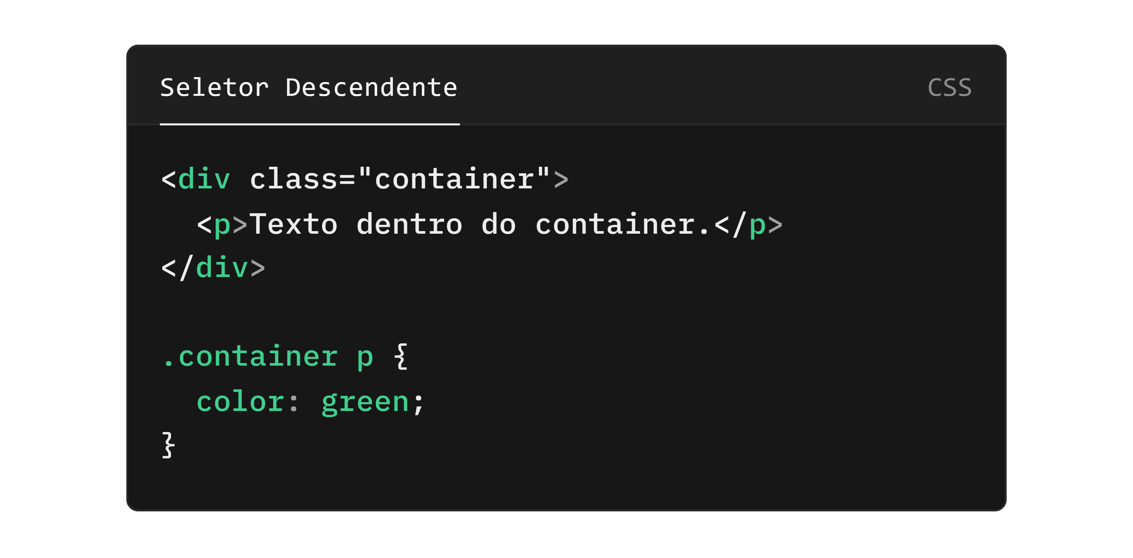
Seletor de Descendente
O seletor descendente (espaço simples entre seletores) aplica estilos a todos os elementos que estão dentro de outro elemento, em qualquer nível de profundidade na hierarquia. Ele é ideal para estilizar estruturas com múltiplos níveis aninhados no DOM.
Resultado: Apenas parágrafos dentro de .container ficam verdes.

Slide 11
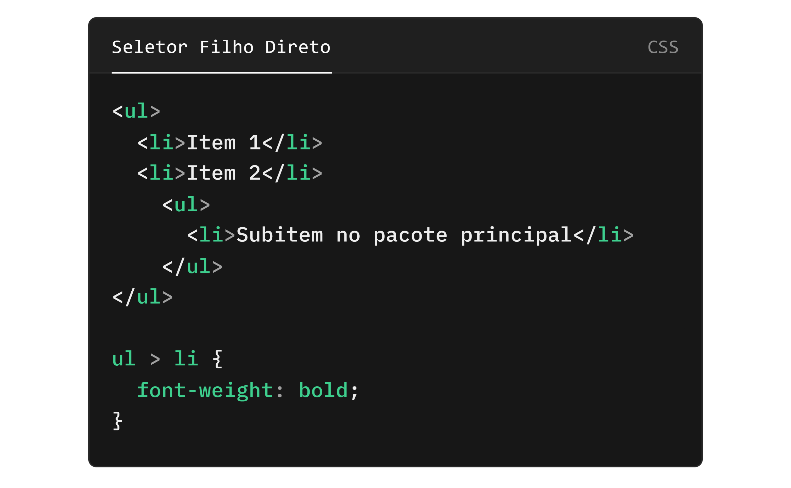
Seletor Filho Direto
O seletor de filhos diretos (>) aplica estilos apenas aos elementos diretamente filhos de um elemento pai específico, ignorando descendentes em níveis mais profundos. Ele é útil para manter controle preciso sobre a hierarquia no DOM.
Resultado: Somente os itens diretamente do <ul> principal ficam em negrito.

Slide 12
03
SELETORES DE RELACIONAMENTO
Os seletores de relacionamento permitem estilizar elementos com base em sua posição relativa a outros elementos, como irmãos ou vizinhos.

Slide 13
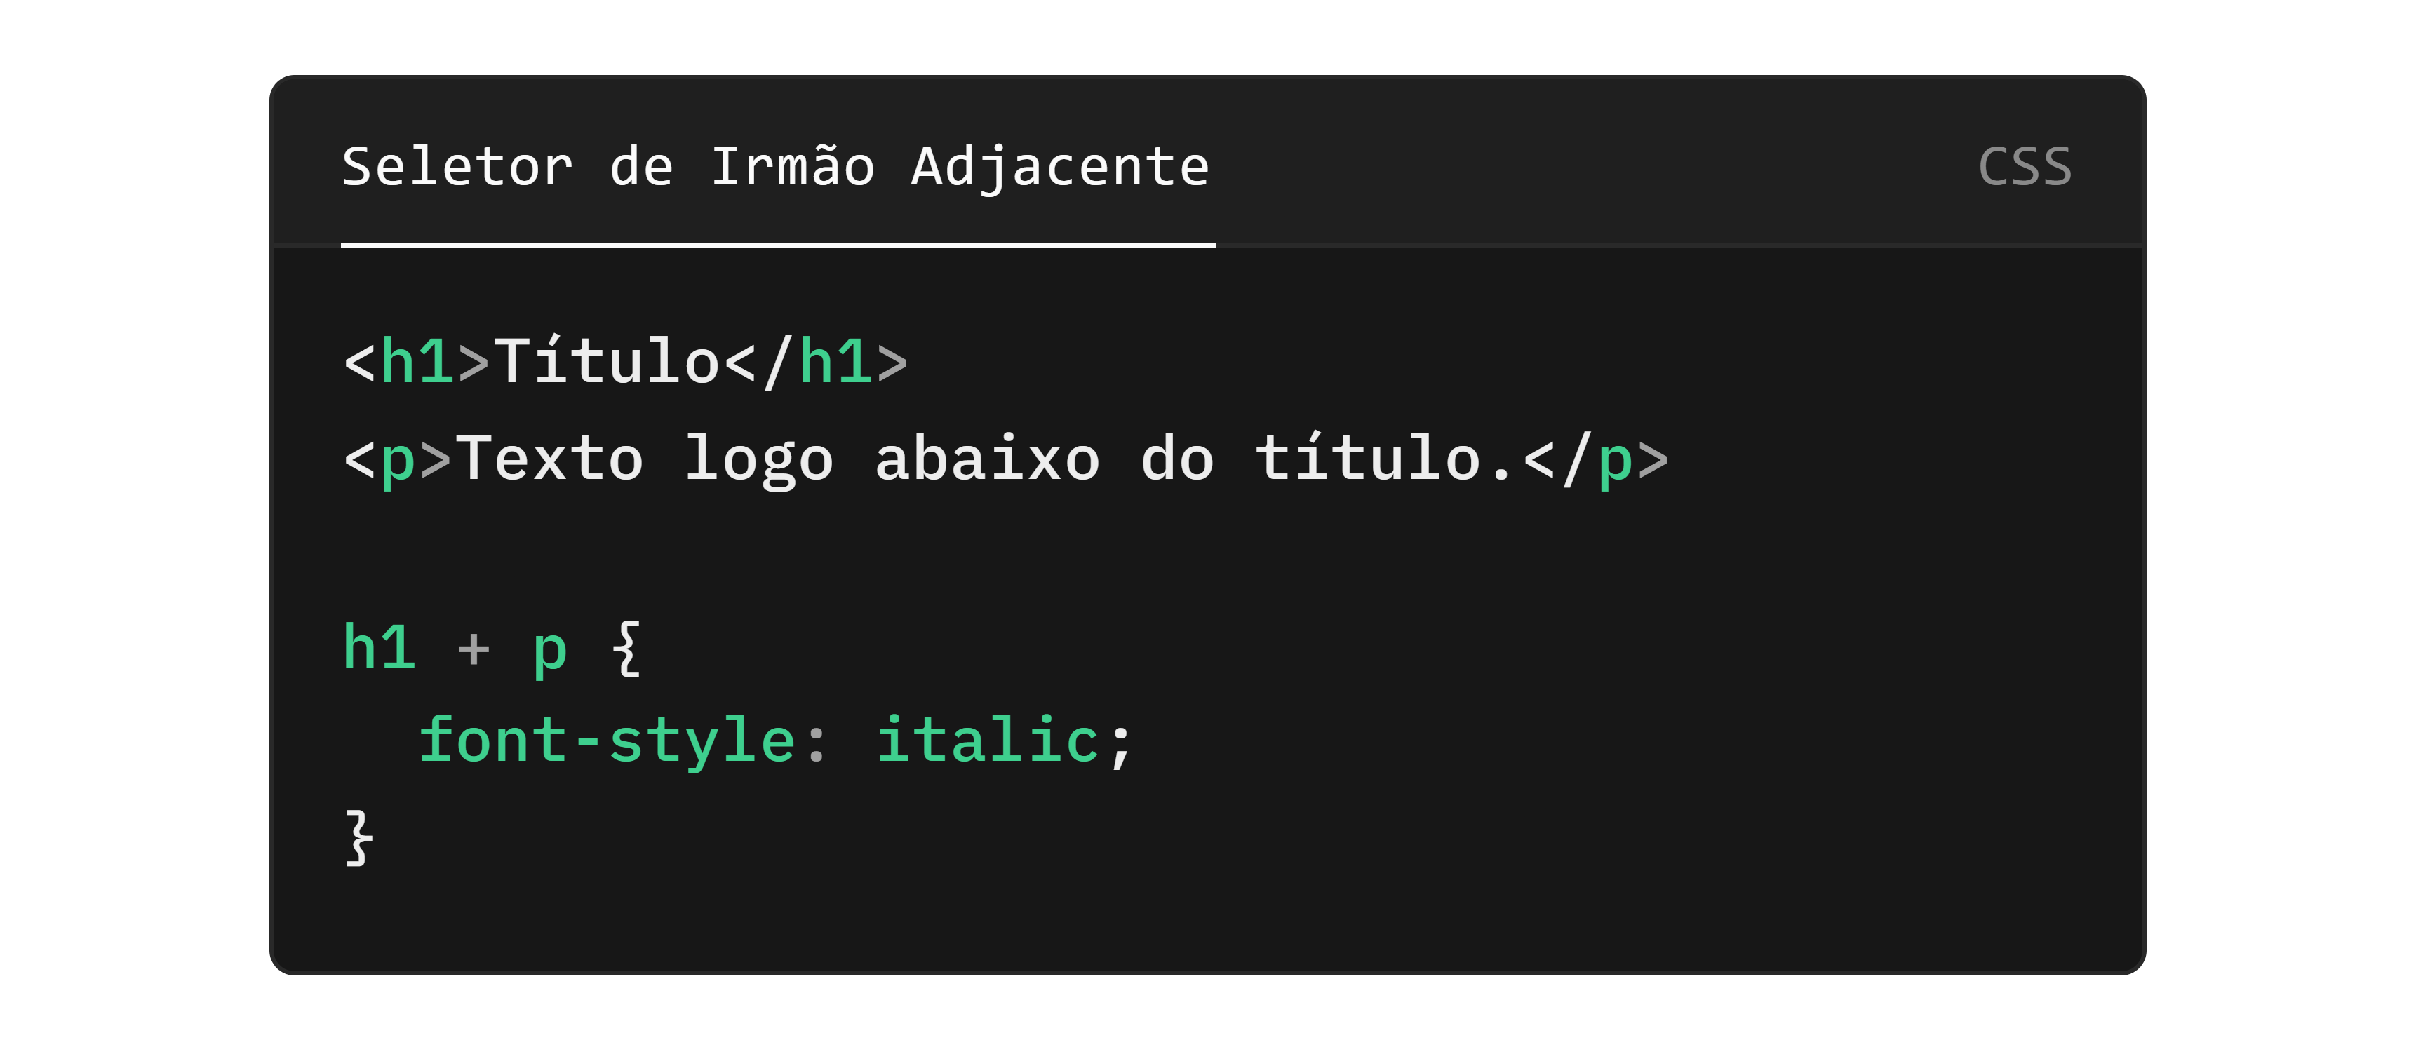
Seletor de Irmão Adjacente
Aplica estilo ao primeiro elemento irmão que segue outro. Este seletor (+) é útil quando você deseja estilizar um elemento que aparece imediatamente após outro elemento no mesmo nível hierárquico (ou seja, ambos são filhos diretos do mesmo pai)
Resultado: O parágrafo logo após o <h1> fica em itálico.

Slide 14
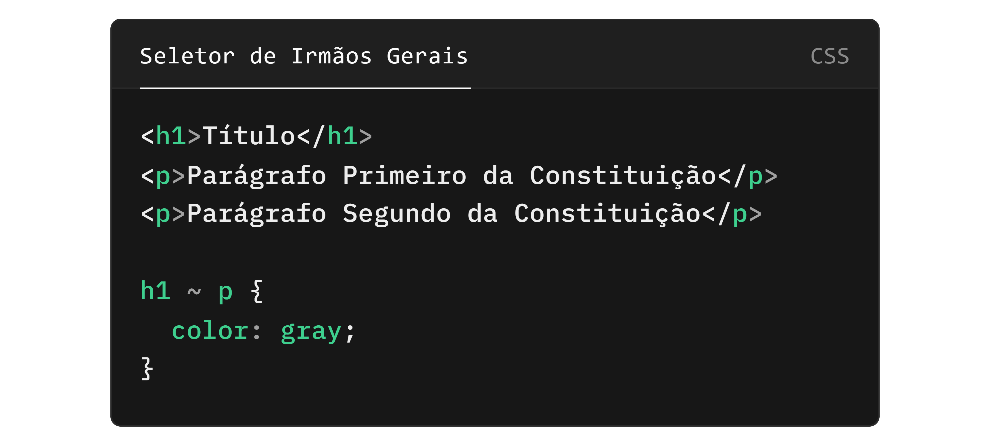
Seletor de Irmãos Gerais
O seletor irmãos gerais (~) aplica estilos a todos os elementos no mesmo nível hierárquico que aparecem depois de um elemento específico. É útil para estilizar múltiplos elementos subsequentes em sequência, economizando o uso de classes extras e aproveitando a relação estrutural no DOM.
Resultado: Todos os <p> após o <h1> ficam cinza.

Slide 15
04
PSEUDO-CLASSES E PSEUDO-ELEMENTOS
As pseudo-classes e pseudo-elementos permitem aplicar estilos dinâmicos ou adicionar elementos virtuais ao DOM, sem alterar o HTML.

Slide 16
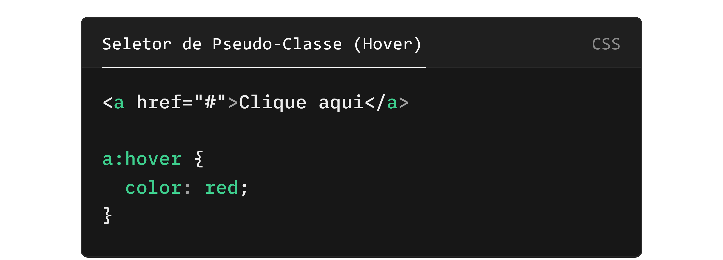
Seletor de Pseudo-Classe (Hover)
A pseudo-classe :hover é utilizada para aplicar estilos a um elemento quando o usuário passa o cursor do mouse sobre ele. Ela é comumente usada em links e botões para criar interatividade visual, como mudanças de cor ou efeitos de destaque.
Resultado: Links ficam vermelhos ao passar o mouse sobre eles.

Slide 17
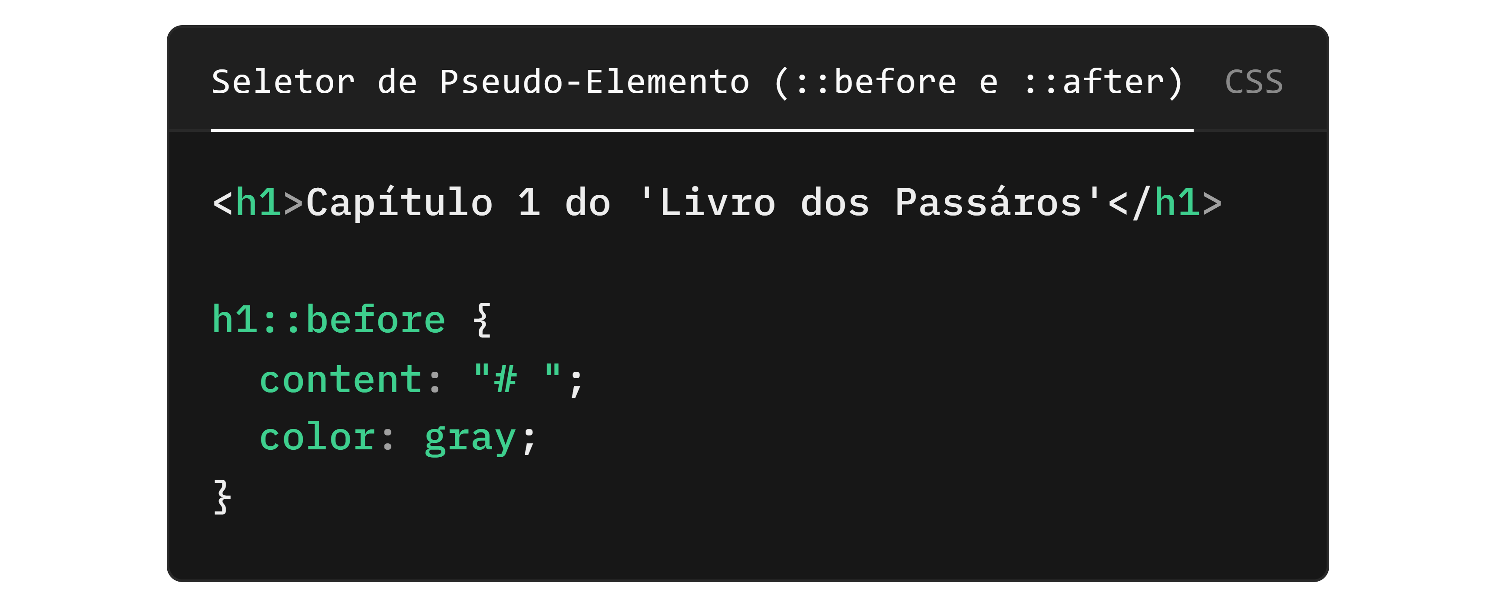
Seletor de Pseudo-Elemento (::before e ::after)
O seletor de pseudo-elemento ::before é utilizado para inserir conteúdo antes do conteúdo de um elemento, enquanto ::after insere conteúdo após o conteúdo do elemento. Ambos permitem adicionar conteúdo gerado pelo CSS, como texto ou estilos, sem alterar o HTML.
Resultado: O texto "# " é adicionado antes do conteúdo do <h1>.

Slide 18
Agradecimentos

Slide 19
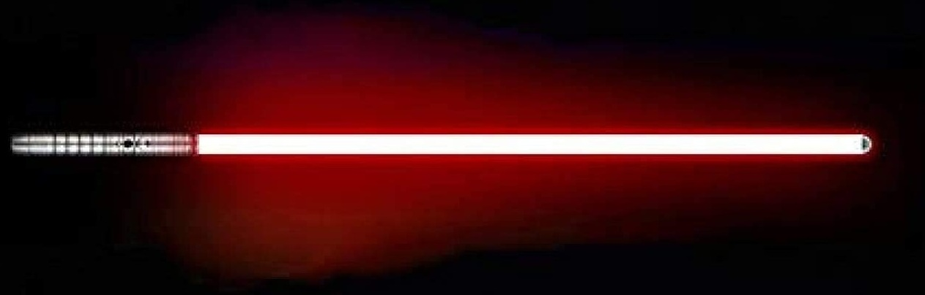
Sou grato por estarmos
juntos até aqui
"Este Ebook foi gerado com o auxílio de inteligência artificial, mas a diagramação ficou a cargo de um ser humano.
Lembre-se de que este conteúdo foi criado com fins didáticos, para mostrar o processo de construção. Não houve uma validação cuidadosa por um humano, então podem existir erros gerados pela IA."
Deus seja Louvado!

